Slide 1
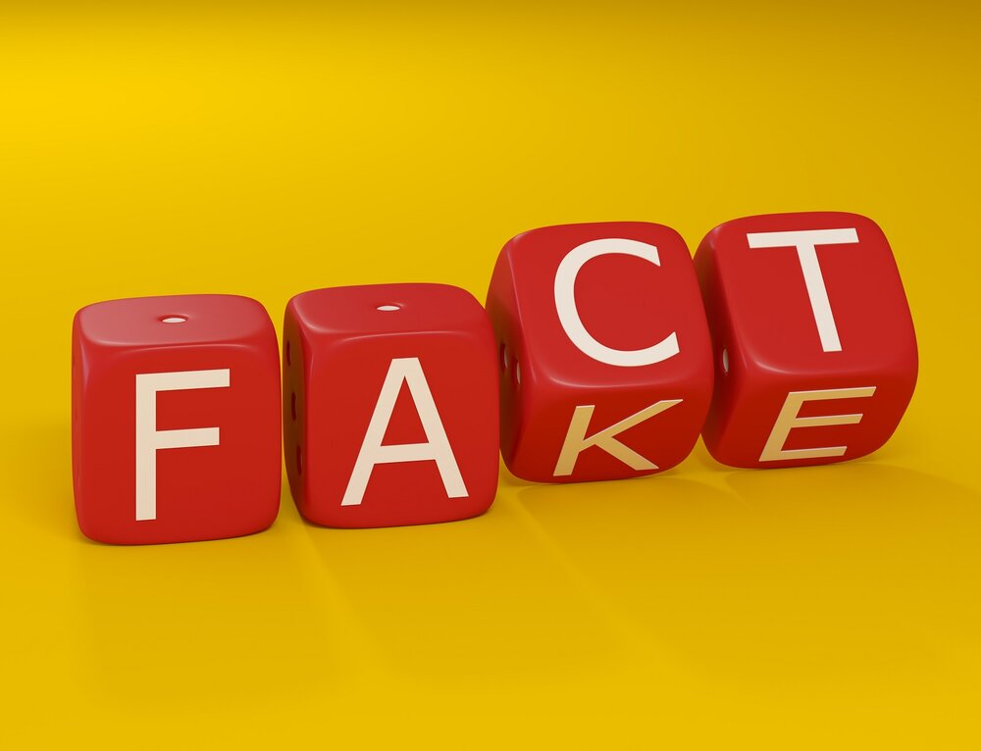
Notes:
A cura di Maria Teresa Mauri – 22/02/2024

Slide 2
COSA SONO LE FAKE NEWS?
Sono notizie false.
È un termine inglese per definire articoli che presentano informazioni inventate, ingannevoli, create per disinformare e rendere virali le bufale attraverso internet specialmente sui social media come Facebook, Twitter (che ora si chiama X) e Instagram.
Notes:
uso negativo della parola fa riferimento a "popolo bue" cioè che segue le notizie in modo acritico e si lascia influenzare

Slide 3
Perché in italiano diciamo «una bufala» per indicare una fake news?
La versione più accademica dell’origine del termine bufala riporta all’espressione “menare per il naso come una bufala”
Notes:
nel 2017 parola dell'anno

Slide 4
Le fake news ci sono sempre state?
Il fenomeno della diffusione di false notizie messe in circolazione con determinate finalità tuttavia non è nuovo.

Slide 5
Cristoforo Colombo scoprì per primo l’America
Notes:
Leif Erikson, norvegese, 500 anni prima di Colombo

Slide 6
I Vichinghi avevano le corna sull’elmo
Notes:
Nel 600 pittori poi nell'800 Rchard Wagner opera L'anello del nibelungo

Slide 7
Anno 1053 - La (falsa) donazione di Costantino
Per legittimare il proprio potere politico e temporale, nel 1053
papa Leone IX decise di
riesumare un documento
risalente al 315, la
Donazione di Costantino.
Notes:
Primato della chiesa di Roma su tutte le altre chiese e giurisdizione sul territorio di Roma. Peccato che l’intero documento sia opera di falsari, come dimostrò il filologo Lorenzo Valla nel XV Secolo.

Slide 8
Anno 1898 - L’affondamento della USS Maine
La nave statunitense USS Maine affondò dopo una violenta esplosione al largo di Cuba.
Notes:
Cuba stava combattendo per l’indipendenza dalla Spagna. ll New York Journal, che aveva avviato una campagna a favore di un intervento americano, accusò la Spagna dell’affondamento nonostante non ci fosse alcuna prova.
L’opinione pubblica reagì schierandosi per l’intervento, che avvenne due mesi più tardi.
Le vere cause dell’esplosione sono a tutt’oggi ignote.

Slide 9
Anno 1938 - Orson Welles e la Guerra dei Mondi
Una sera improvvisamente, il radiogiornale della CBS annuncia una drammatica notizia: gli alieni avevano attaccato il New Jersey!
Notes:
Lo «scherzo» non era che un capitolo del Radiodramma «The War of Worlds» scritto e narrato da Orson Wells

Slide 10
Anno 1998 - Wakefield e l’Antivaccinismo
La rivista scientifica Lancet pubblicò un articolo di Andrew Wakefield che correlava i vaccini MPR con lo sviluppo dell’autismo nei bambini, facendo esplodere la preoccupazione attorno ai vaccini.
Notes:
Nel 2004, il giornalista Brian Deer scoprì che l’articolo, oltre a non aver ricevuto una corretta peer-review¹, era stato generosamente finanziato da lobby di avvocati che stavano sostenendo delle cause su presunti danni causati dai vaccini stessi. ¹La revisione tra pari è un metodo per valutare la validità, la qualità e l'originalità di un lavoro scientifico destinato alla pubblicazione attraverso un giudizio formulato da uno o più valutatori con competenze simili a quelle del valutato

Slide 11
L’elezione di Trump
Il 2016 è stato ″eletto″ da Oxford Dictionaries come l’anno della post-verità.
In particolare, la campagna elettorale di Trump fu costellata da innumerevoli menzogne.
Notes:
dai 30 milioni di immigrati irregolari negli USA (in realtà meno di un decimo), agli ammiccamenti ai negazionisti del Cambiamento Climatico, agli antivaccinisti e a QAnon, una ″setta complottista″ che vede in Trump un liberatore contro i suoi avversari, a sua detta ″satanisti e pedofili″ che governano il mondo.

Slide 12
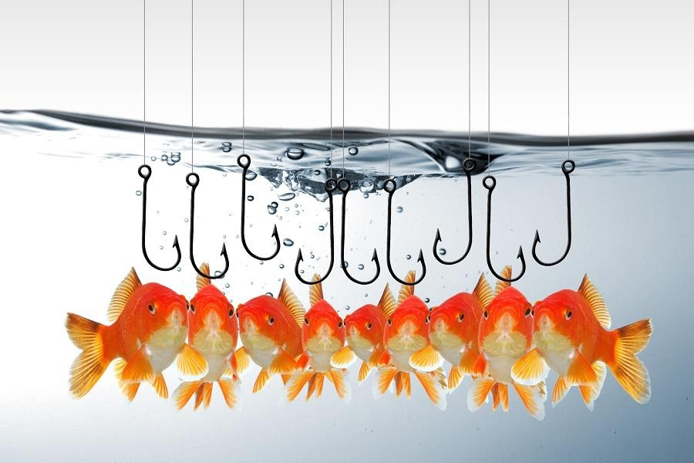
Come mai è così facile cadere preda delle notizie false?
E come mai fanno presa su così tante persone?
Notes:
Probabilmente perché si tratta di una dinamica “umana”. Psicologi e sociologi da tempo analizzano il fenomeno delle notizie false e hanno scoperto che alla base della loro diffusione ci sono meccanismi che rendono tutti gli utenti, senza distinzioni, delle potenziali vittime.

Slide 13
Pregiudizi (Bias) cognitivi
Gli esseri umani accettano o respingono le informazioni tramite una serie di bias cognitivi, una tendenza sistematica e non razionale nel modo in cui prendiamo una decisione. I bias cognitivi individuati e studiati sono circa 200.
Notes:
In sintesi, i bias cognitivi rappresentano il modo con cui il nostro cervello distorce di fatto la realtà. Un errore sistematico che influenza il nostro giudizio e le nostre decisioni.
Il bias è una forma di distorsione della valutazione causata dal pregiudizio.

Slide 14
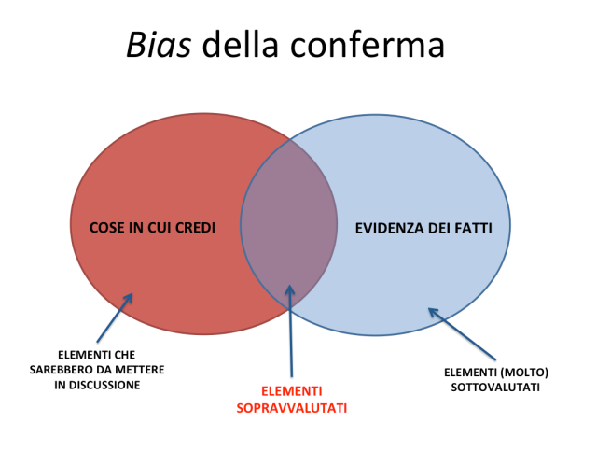

Slide 15
Pregiudizio (bias) di conferma
È quell’errore cognitivo che, ogni volta che acquisiamo informazioni nuove, ci porta a preferire le informazioni che confermano le nostre credenze o ipotesi preesistenti, piuttosto che quelle che le contraddicono.
Notes:
Questi bias possono condurci fuori strada nel contesto dell’informazione di oggi.
Per esempio: pur sapendo che non tutte le fonti sono uguali, tendiamo a considerare una notizia che viene riportata da una fonte familiare più verosimile.

Slide 16
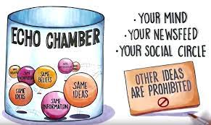
Abbiamo l’impressione che le fonti a noi “vicine” siano le più affidabili.
Notes:
È anche più facile credere alle informazioni che confermano le nostre convinzioni piuttosto che a quelle che le mettono in discussione.

Slide 17
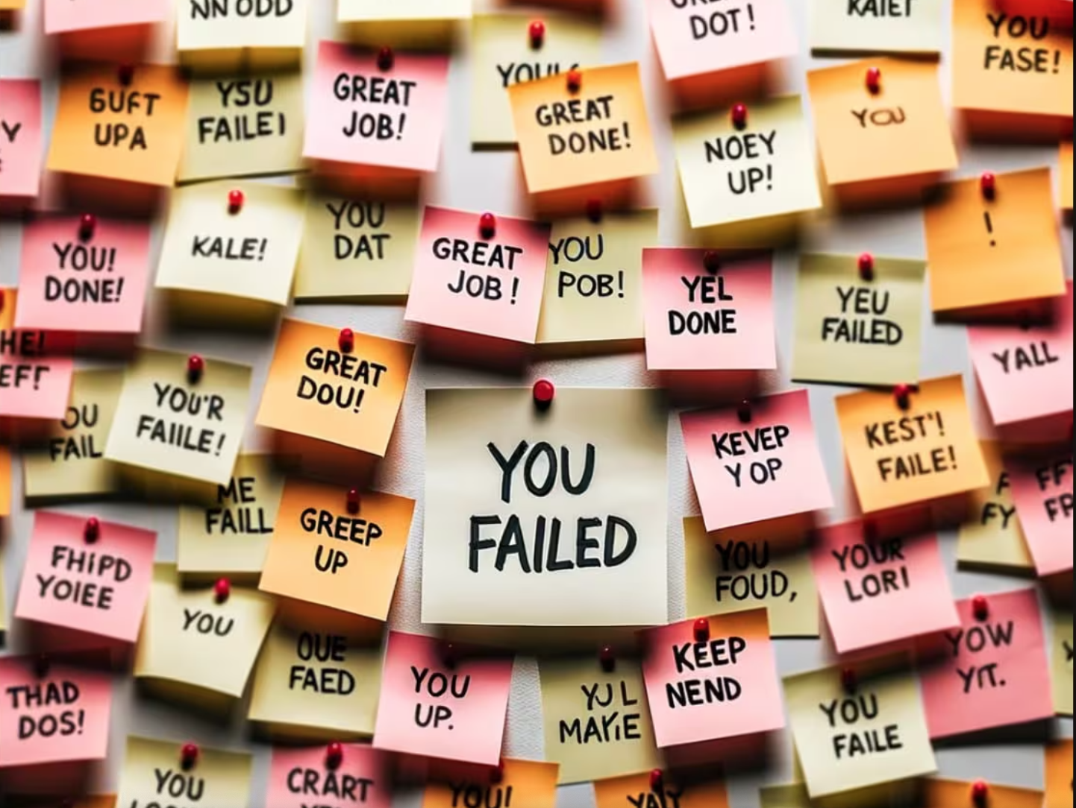
Il pregiudizio di negatività
Notes:
Anche questa predisposizione si è sviluppata come una strategia di sopravvivenza.

Slide 18
Il bias di negatività è quello che ci porta a dare maggiore peso e attenzione agli eventi, alle informazioni o alle esperienze negative rispetto a quelle positive.
Notes:
Sui media vengono spesso enfatizzate le notizie negative, chi si occupa di informazione sa bene che è su quelle che si costruisce una base di lettori/spettatori/follower. Questo modo di fare porta le persone a percepire il mondo come più pericoloso di quello che spesso è realmente. Stessa cosa avviene in politica, durante le campagne elettorali i candidati tendono a sfruttare questo bias per focalizzare il proprio pubblico su problemi e minacce future questo distoglie da possibili critiche, concentrando l’attenzione su quelle che sembrano essere emergenze da trattare nel vicino futuro. Così viene manipolata l’opinione pubblica.

Slide 19
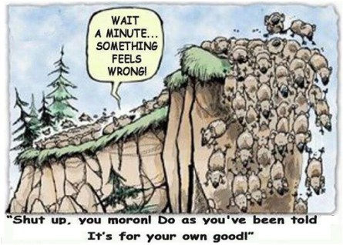
Bandwagon effect = Effetto carrozzone
Notes:
Descrive il comportamento delle persone che, spinte dall’ indecisione o dalla pigrizia, finiscono per fare qualcosa solo perché ‘tutti fanno così’.

Slide 20
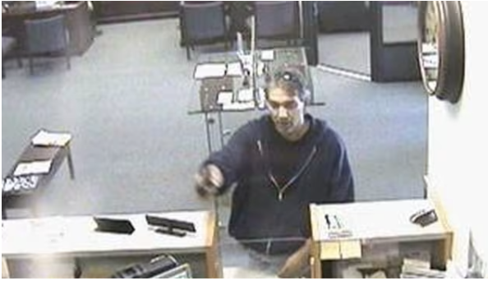
L’effetto Dunning-Kruger
Notes:
La ricerca originale dei due psicologi ricercatori Dunning e Kruger è nata in seguito all’osservazione di casi come quello del rapinatore McArthur Wheeler. Lo studio ha mostrato che si tratta di un meccanismo inconscio, un fenomeno psicologico che descrive la tendenza delle persone meno competenti in un determinato campo a sovrastimare le proprie capacità, mentre le persone altamente competenti tendono a sottostimarle.

Slide 21
Il cuore dell’effetto Dunning-Kruger risiede nella nostra incapacità di autovalutazione.
Socrate, il grande filosofo, pare abbia detto:
«L’unico vero segno di conoscenza è sapere che non sai nulla.»

Slide 22
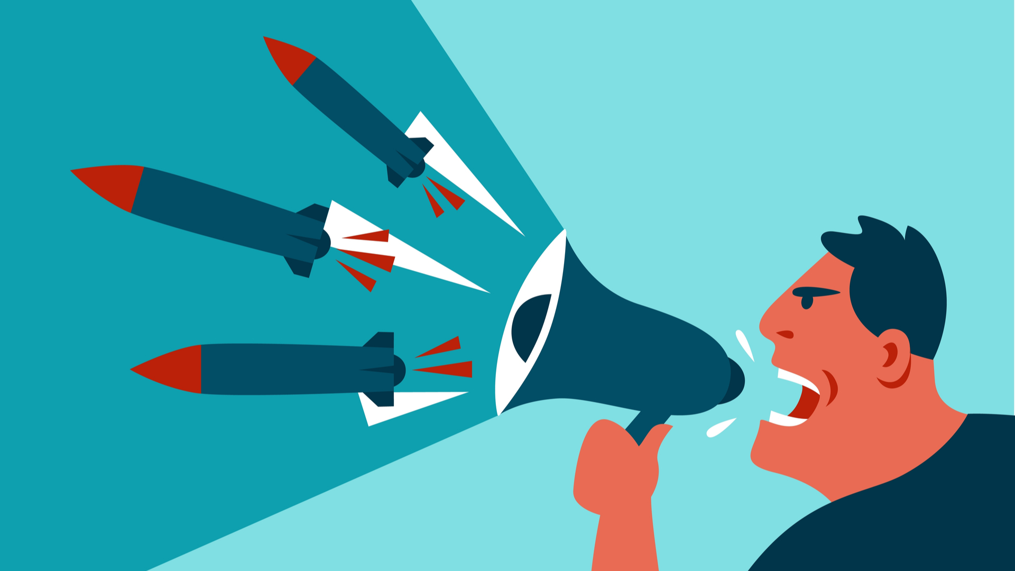
Disinformazione e Misinformazione
Notes:
C’è anche la malinformazione che parte da un’informazione vera condivisa con l’obiettivo di causare un danno (Hillary Clinton)

Slide 23
Disinformazione e Misinformazione
La differenza tra le due è l’intenzionalità:
disinformazione: notizie costruite e diffuse con l’intenzione di ingannare e manipolare le opinioni.
misinformazione: notizie false o imprecise diffuse senza l'esplicita intenzione di ingannare
Notes:
Disinformazione: intento malevolo per soldi o pressione politica ecc. Nel 2019 incendio Notre Dame – Terra piatta (chi ci crede pensa di fare del bene) quindi misinformazione. La disinformazione è quasi sempre polarizzante, non promuove il dibattito pubblico. Chi la riceve perde fiducia in tutte le forme di informazione, comprese le fonti di informazioni legittime

Slide 25
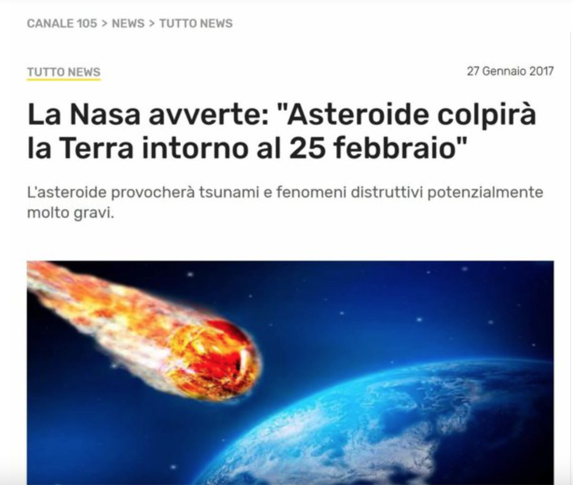
Collegamento ingannevole (click baiting)
Notes:
Si verifica quando titoli, immagini o didascalie differiscono dal contenuto della notizia. Nella notizia, però, si vede come la realtà sia tutt’altra: si precisa infatti che il suddetto asteroide passerà a 51 milioni di Km dalla Terra (la Luna dista dalla Terra meno di mezzo milione di Km). Ma lo scopriremo solo una volta che avremo cliccato il link, senza dimenticare che molti non lo aprono neppure, limitandosi a leggere il titolo e a condividere la notizia, garantendo visibilità al sito.

Slide 26
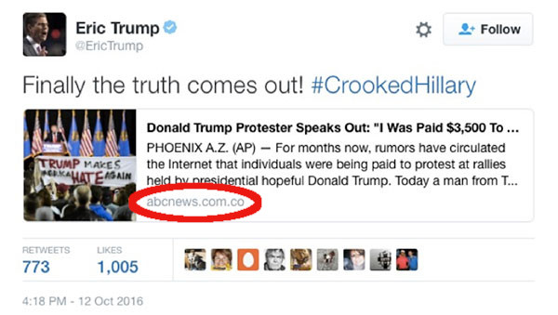
Contenuto ingannatore
Notes:
Si tratta di quelle notizie il cui contenuto viene spacciato come proveniente da fonti realmente esistenti.

Slide 27
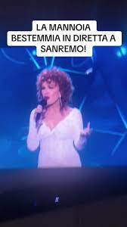
Contenuto falso
Contenuto falso
Notes:
Il 7 febbraio 2024 viene pubblicato su Facebook questo video, registrato con uno smartphone. Si tratta di un falso, infatti ascoltando il video ufficiale dell’esibizione integrale di Mannoia pubblicato il 6 febbraio 2024 sul canale ufficiale della Rai su YouTube non si sente nessuna bestemmia.

Slide 28
Contesto ingannevole
contenuto reale ma informazioni contestuali false.
Notes:
In un'intervista concessa a Il Riformista, il direttore della clinica di malattie infettive dell'ospedale San Martino di Genova ha spiegato che "l'allarme riguarda il Sudamerica, prima l'Argentina e ora il Brasile. Stiamo assistendo a una tropicalizzazione delle città".

Slide 29
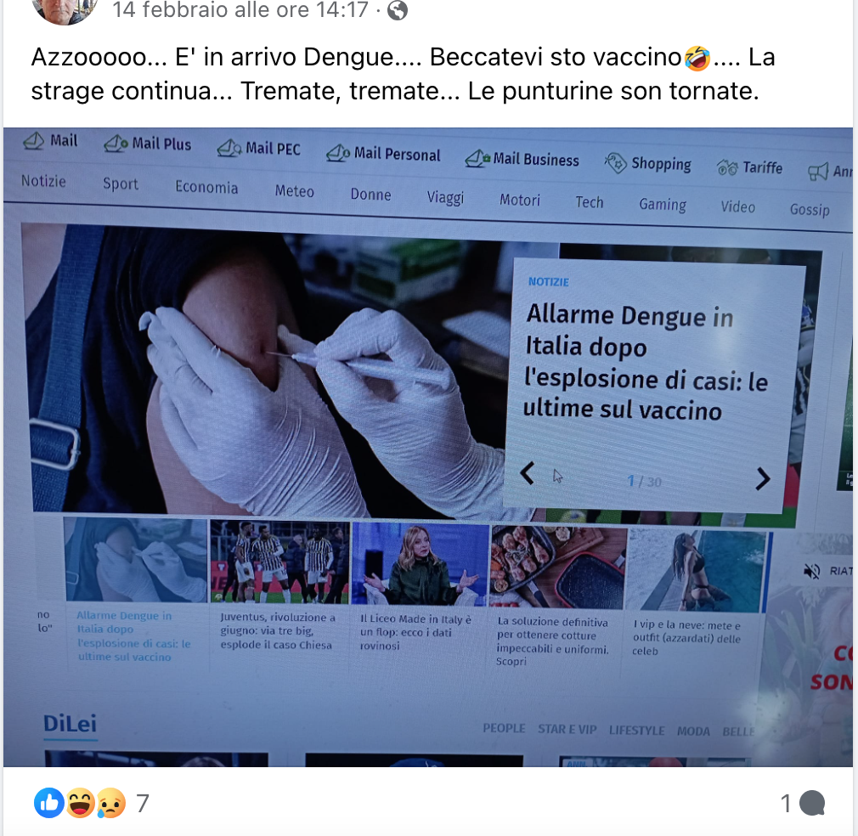

Slide 31
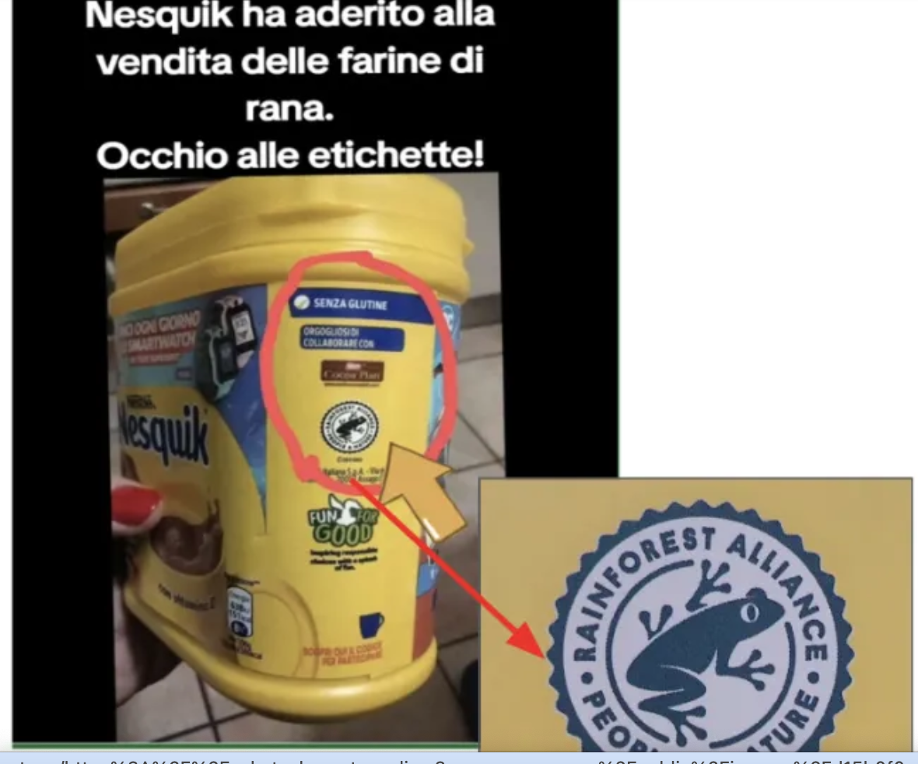
Su TikTok e Facebook stanno diffondendo un'immagine che mostra il simbolo di una rana sulla scatola del Nesquik, sostenendo che il prodotto contiene "farina di rana".

Slide 32
Claudia Afonso, portavoce aziendale di Nestlé, ha dichiarato a NewsGuard in un'e-mail del febbraio 2024: "Nesquik non contiene alcuna 'farina di rana'... questo è falso." Afonso ha aggiunto: “La rana sulla confezione è il sigillo della Rainforest Alliance che certifica la provenienza del cacao per Nesquik.

Slide 33
I SOCIAL CI POLARIZZANO?
IL SUCCO
La polarizzazione si manifesta non solo all'interno dei social network, ma permea tutta la nostra esperienza e i nostri rapporti
Trovare un metodo per rompere la bolla delle echo chamber si rivela una sfida complessa. L'ipotesi è che la radice del problema della disinformazione risieda proprio nella segregazione e polarizzazione.
Notes:
: ciascuno di noi tende a selezionare le informazioni che più sono simili alle nostre convinzioni e che risuonano con le identità dei gruppi a cui sentiamo di appartenere. in questi ambienti familiari e confortevoli, la verità o falsità delle informazioni che riceviamo potrebbe passare in secondo piano.

Slide 34
Cosa significa polarizzazione?
La polarizzazione è il processo tramite cui le variegate differenze presenti in una società si allineano progressivamente lungo una singola dimensione, portando alla percezione della politica e, più in generale, della società stessa, in termini di una divisione in “Noi” contro “Loro”.
Notes:
A destare preoccupazione è l’idea che società polarizzate possano rendere più vulnerabili le democrazie.
È bene, quindi, chiarire in partenza che la polarizzazione ideologica in sé – cioè un’ampia diversità di opinioni su determinati argomenti (se in piccole dosi) può essere anche utile alla democrazia, che si fonda proprio sul dibattito tra posizioni diverse. Un’appartenenza, quindi, caratterizzata da sentimenti negativi e toni accesi nei confronti di chi è percepito come altro, come diverso. Chi studia queste dinamiche si trova subito di fronte a due paradossi. • Un primo paradosso è che tendiamo a percepire la nostra distanza da quelli che vediamo come altri molto più ampia da quanto sia in realtà. Il secondo paradosso è che questo genere di polarizzazione politica affettiva è in continua crescita nelle società che registrano i livelli più alti di reddito, istruzione, salute, accesso a istituzioni democratiche: insomma, le società più libere di sempre.

Slide 35
A quali dinamiche siamo esposti sui social?
Ad aumentare la segregazione delle opinioni sulle piattaforme social è un mix di dinamiche algoritmiche e sociali.
Notes:
Gli utenti sui social network selezionano e condividono le informazioni relative a una narrativa scelta, ignorando il resto.
Più si rimane all’interno di una echo chamber, più le proprie convinzioni si rinforzano, aumentando la polarizzazione.

Slide 36
II “Global Risks 2024”, rapporto annuale a cura del WEF, prospetta un imminente scenario di instabilità generale. Lo studio rileva, come ulteriore preoccupante allerta planetaria, il pericolo massivo della diffusione esponenziale di disinformazione online polarizzata, aggravata dall’uso sistemico di sofisticati strumenti di intelligenza artificiale.
Notes:
oltre agli avvertiti problemi di eventi meteorologici estremi e di conflitti armati causati da possibili tensioni geopolitiche,

Slide 37
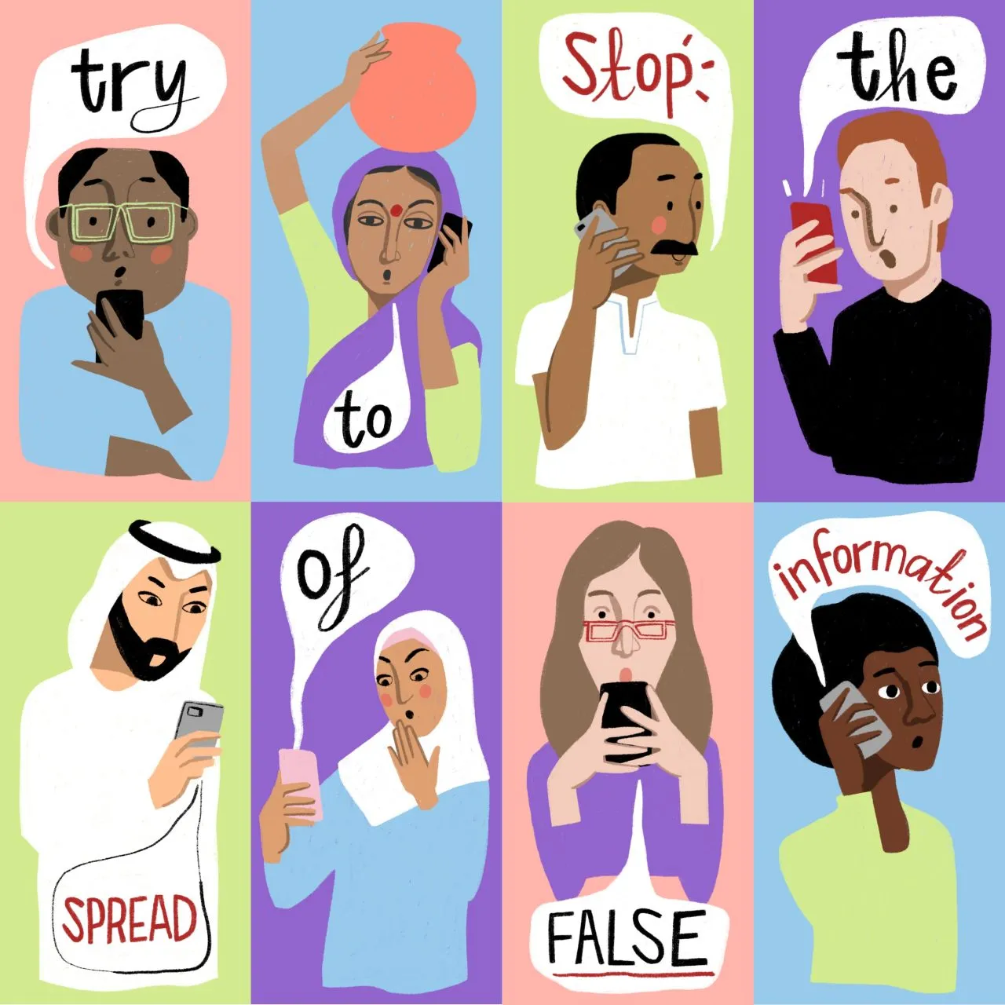

Slide 38
I pericoli dell’Intelligenza Artificiale e l’importanza della prevenzione nella lotta alle fake news. Sono i temi della terza stagione della serie Pillole contro la disinformazione, dieci filmati da un minuto pensati per contrastare falsi, bufale e teorie del complotto, sul web e non solo.

Slide 39
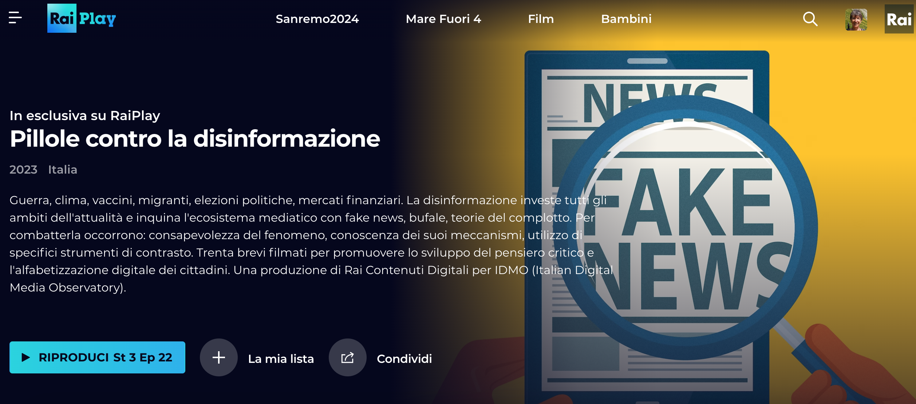

Slide 40
6 CONSIGLI PRATICI
Affinate lo spirito critico
Non fermatevi al titolo
Verificate la fonte
Controllate la data di pubblicazione
Usate servizi di fact checking
Segnalare le fakes ai vostri contatti.

Slide 42
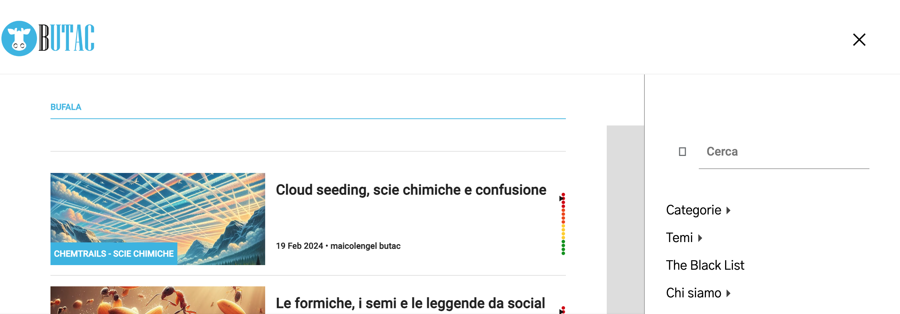

Slide 44
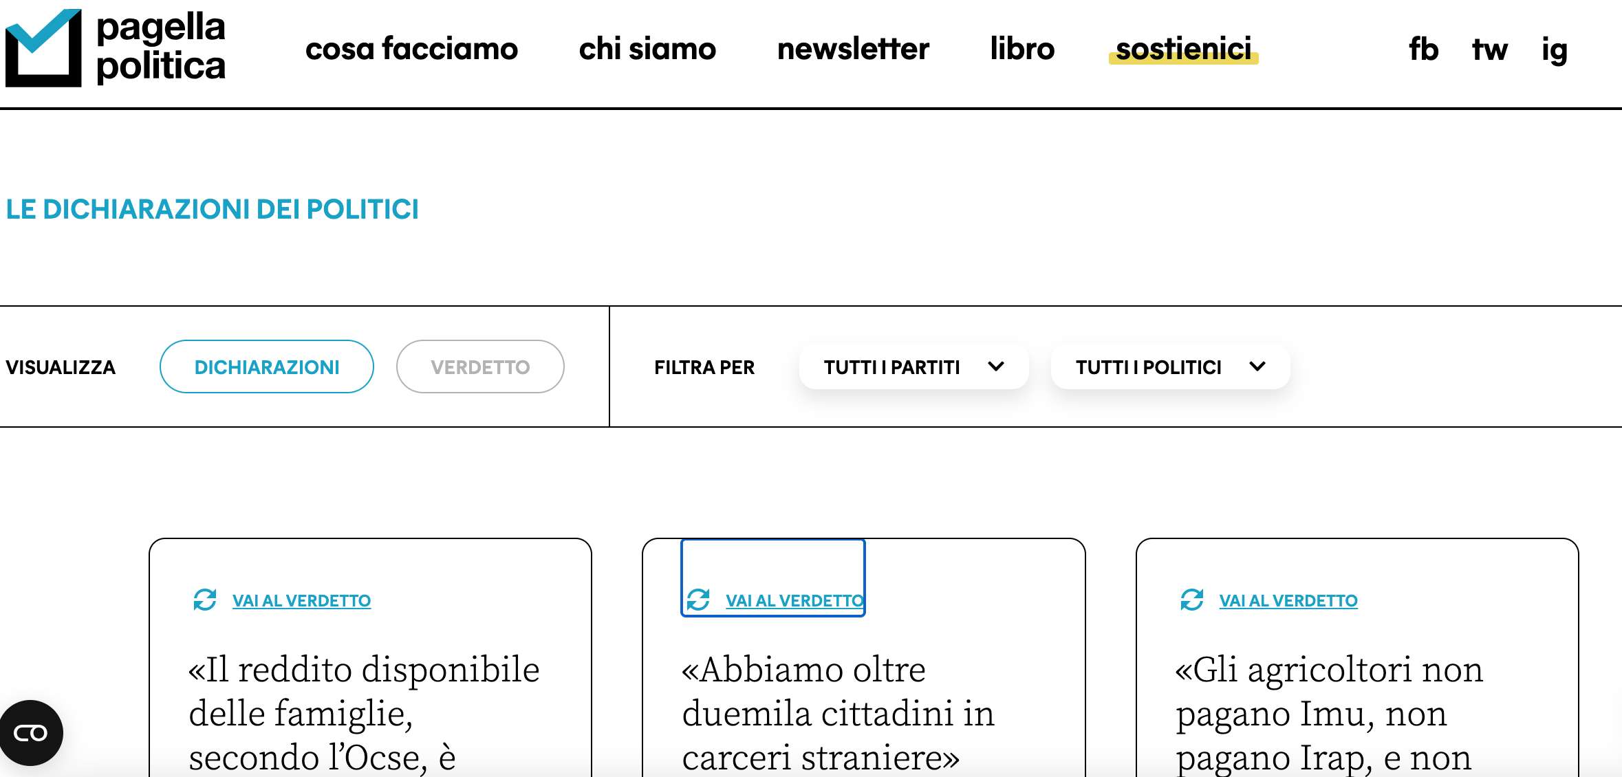

Slide 45
Link utili per il fact checking
https://www.agi.it/fact-checking/
Servizio di FactChecing dell’Agenzia di Stampa AGI, Agenzia Giornalistica Italia.
https://www.bufale.net/
Bufale.net è un servizio gratuito di fact-checking e debunking.
facta.newshttps://facta.news/
Facta.news è membro dell’International Fact-Checking Network
https://www.open.online/c/fact-checking/
Fact-checking di Open è un progetto giornalistico indipendente
https://pagellapolitica.it/fact-checking
Pagella Politica è un progetto editoriale nato nel 2012 che si occupa di fact-checking
https://www.butac.it/
nato come blog Butac è un sito indipendente per il monitoraggio delle fake news, su segnalazione degli utenti

Slide 46
https://toolbox.google.com/factcheck/explorer
Uno strumento che aggrega gli articoli di fact-checking pubblicati in tutto il mondo su un determinato tema, persona o evento.
https://images.google.com/
Per indagare sull’origine delle immagini
https://www.invid-project.eu/tools-and-services/invid-verification-plugin/
Per indagare sui video
https://www.idmo.it/
Italian Digital Media Observatory
https://it.blastingnews.com
Sito di giornalismo investigativo fondato nel 2014 dal blogger britannico Eliot Higgins, un punto di riferimento per giornalisti, analisti e governi di tutto il mondo.
Servizio Whatsapp di FACTA Chat interattiva dedicata al Fact Check-in
https://youtu.be/UJa7NDD4x3g
https://www.newsguardtech.com/it/come-funziona/
Newsguard, il sistema di monitoraggio sull’affidabilità dell’informazione

Slide 47
Glossario
Echo Chamber: “camera dell’eco” situazione in cui informazioni, idee o credenze più o meno veritiere vengono amplificate da una ripetitiva trasmissione all'interno di un gruppo omogeneo e chiuso, in cui visioni e interpretazioni divergenti finiscono per non trovare più considerazione.
Clickbaiting: in italiano "esca del click" identifica tutti quei contenuti – articoli informativi o di approfondimento, video e altri elementi multimediali pubblicizzati attraverso l'utilizzo di messaggi accattivanti e ammiccanti e titoli ad effetto. Lo scopo è quello di attirare traffico verso un sito o una determinata pagina a scopi di profitto.
URL di un sito: l’URL (Uniform Resource Locator) è una sequenza di caratteri che identifica univocamente l'indirizzo di una risorsa in Internet, come un documento o un'immagine. È l'elemento che ci permette di trovare un sito web, cioè l'indirizzo che noi digitiamo nel browser quando cerchiamo una pagina web.
.

Slide 48
Fact-checking: è la verifica dei fatti (anche verifica delle fonti) spesso indicato con il termine inglese fact-checking, nel lessico del giornalismo, è il lavoro di accertamento degli avvenimenti citati e dei dati usati in un testo o in un discorso. Questa pratica si applica in particolare alle informazioni date dai politici e, anche come autoverifica, alle notizie diffuse dai mezzi di comunicazione.
Debunking: Opera di demistificazione e confutazione di notizie o affermazioni false o antiscientifiche, spesso frutto di credenze, ipotesi, convinzioni, teorie ricevute e trasmesse in modo acritico.
Hacker: sono esperti di sistemi informatici di software e di sistemi di sicurezza informatica hanno grandi capacità logico deduttive, sono grandi esperti anche di crittografia e decifratura codici.

